Slide 1
Modelamiento de patrones de distribución del género Espeletia en el norte de los Andes
Daniel A. Rojas
Curso: Análisis Geoespacial
Universidad Nacional de Colombia – sede Medellín

Slide 2
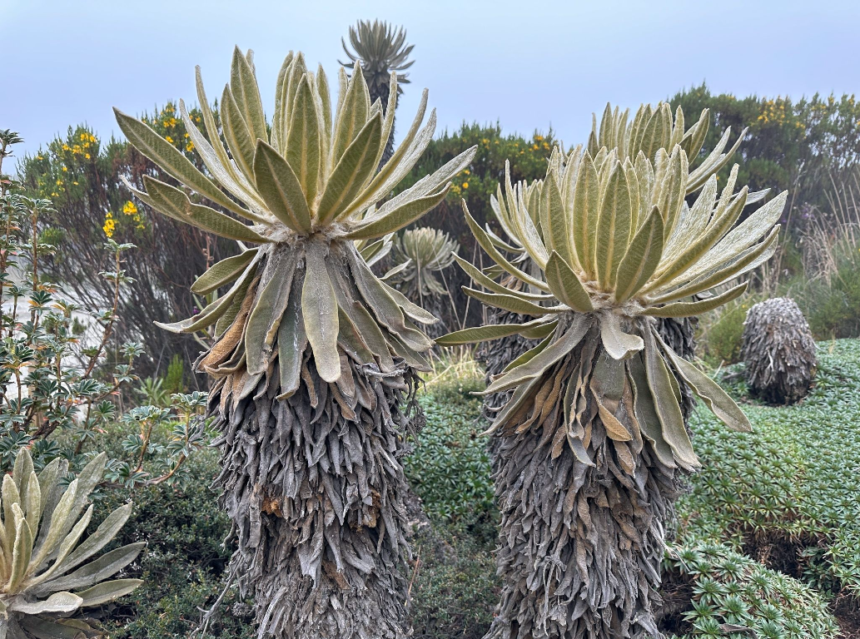
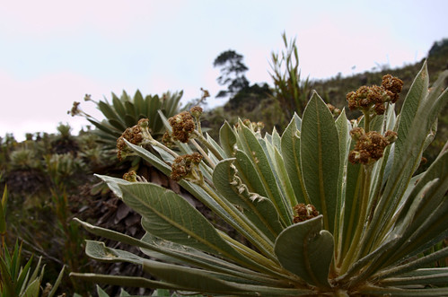
Introducción
Espeletia Mutis ex Humb. & Bonpl.
Objetivo
Entender qué condiciones ambientales pueden explicar la diversidad del género en ecosistemas de páramo
Espeletia hartwegiana Cuatrec. ex Herzog. Observado en por korenbosworth (bajo una licencia http://creativecommons.org/licenses/by-nc/4.0/)

Slide 3
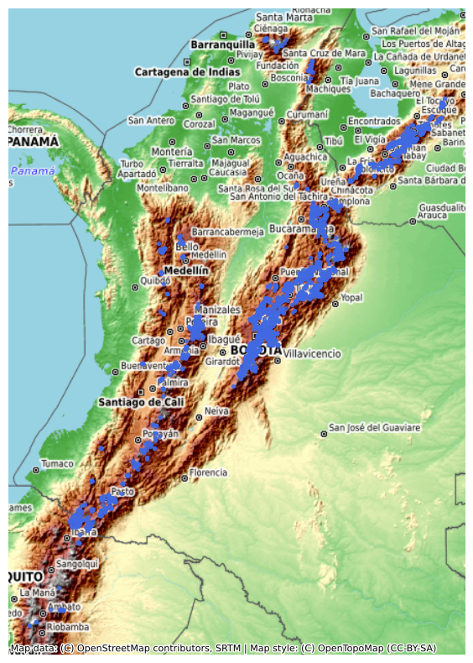
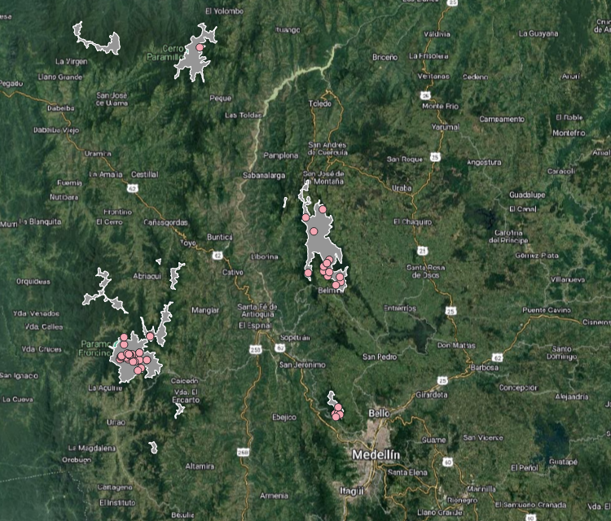
Patrón de puntos - Visualización
Puntos de ocurrencias Espeletia - GBIF

Slide 4
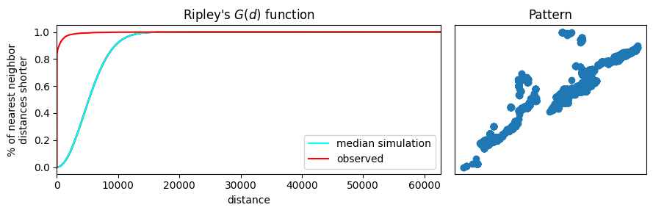
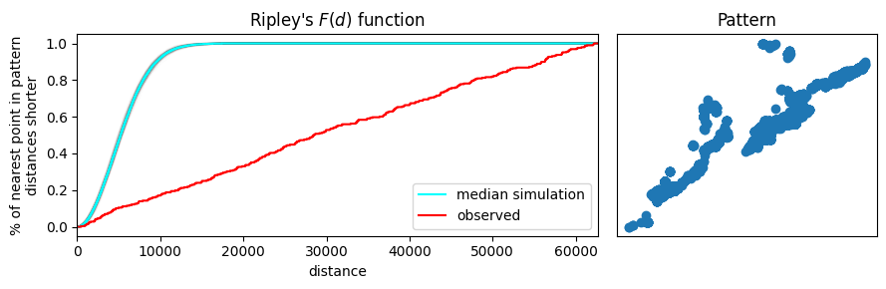
Agrupamiento de las observaciones
No aleatorio
Estructura en parches

Slide 5
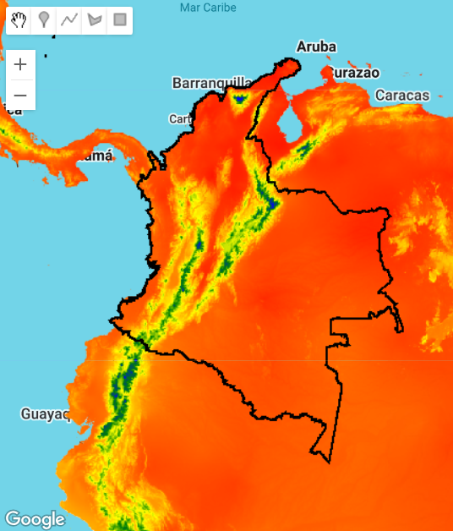
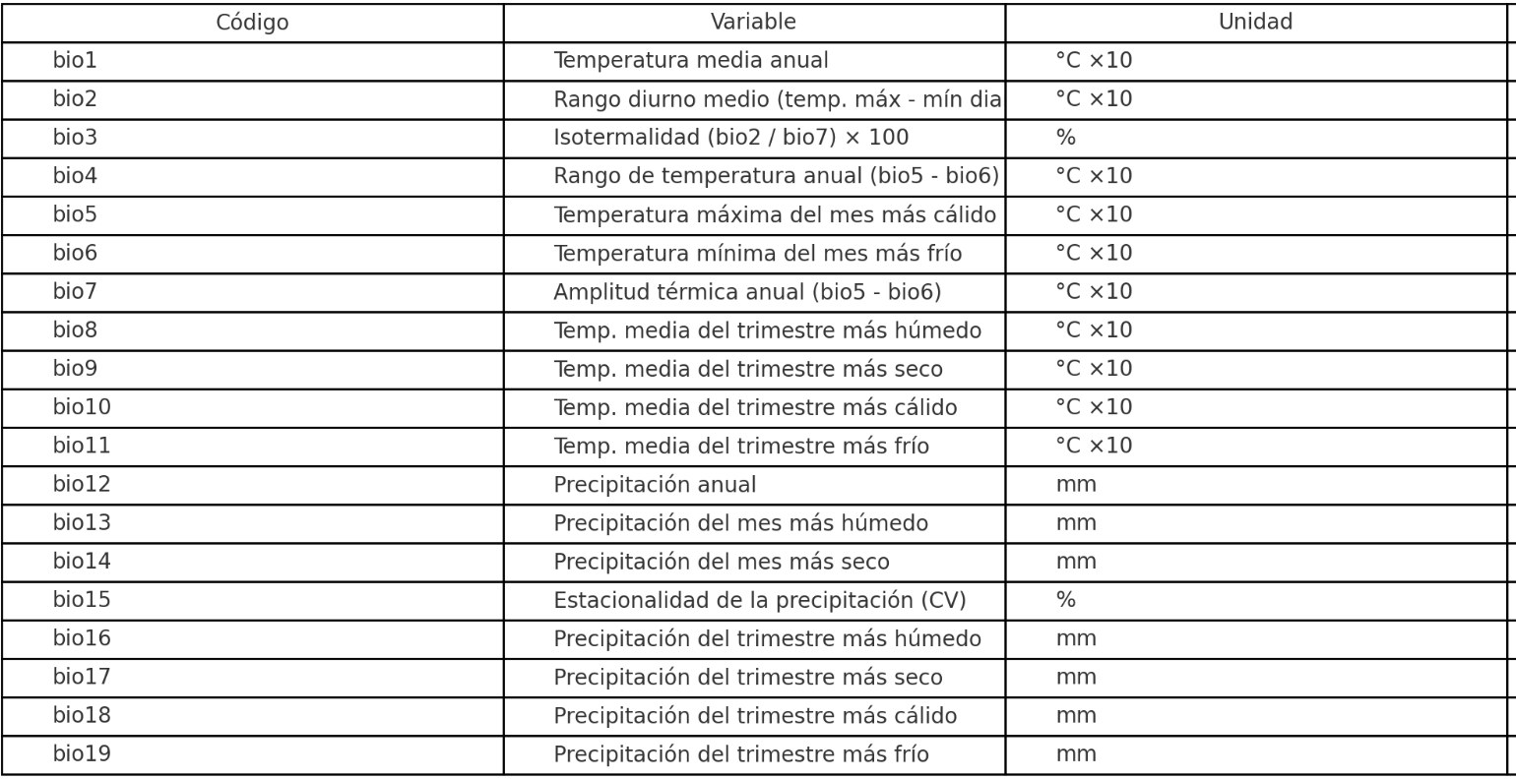
Base de Datos - Compilación
Superposición con variables
Bioclimaticas – WorldClim (Prom 1970 – 2000)

Slide 6
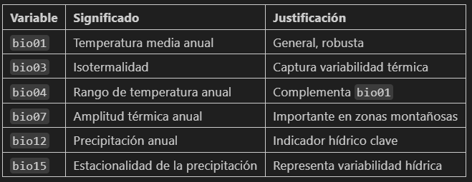
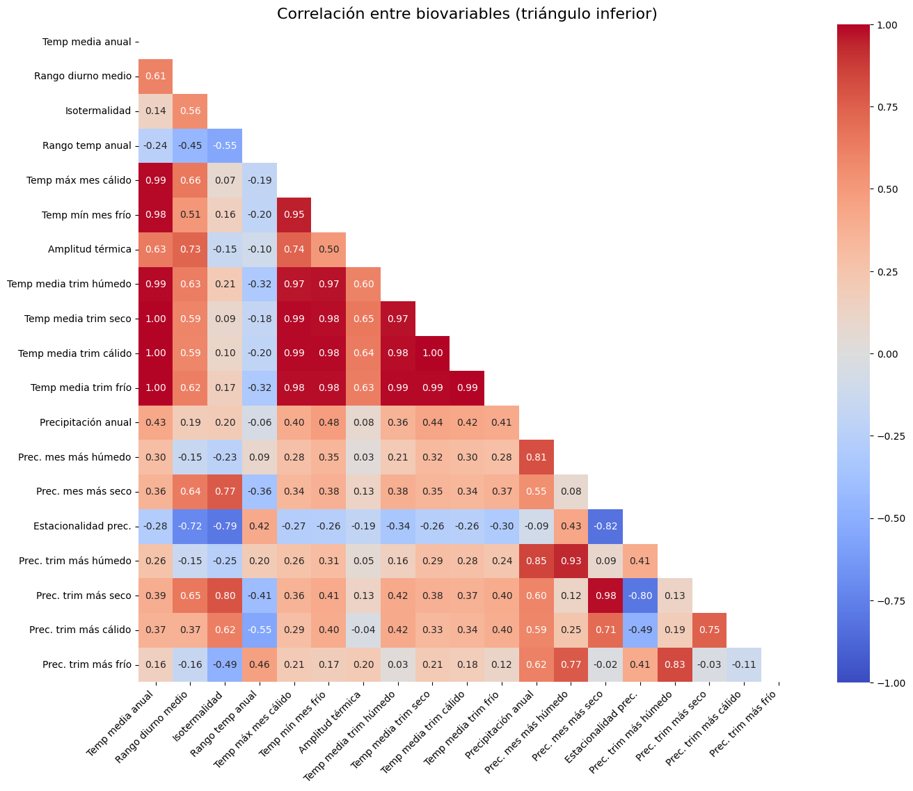
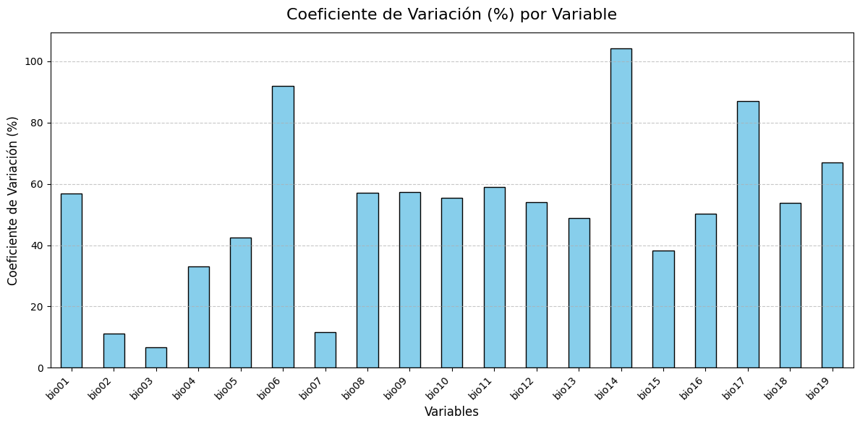
Elección de las Variables

Slide 7
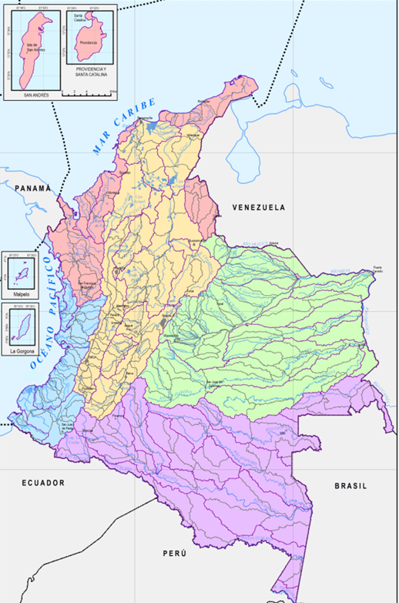
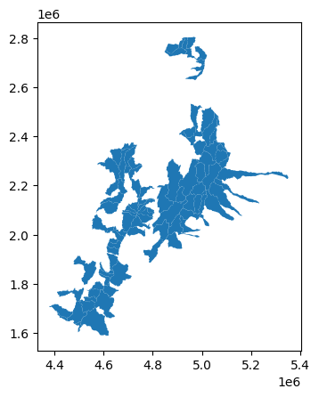

Variable respuesta
Zonificación hidrográfica IDEAM 2022

Slide 8
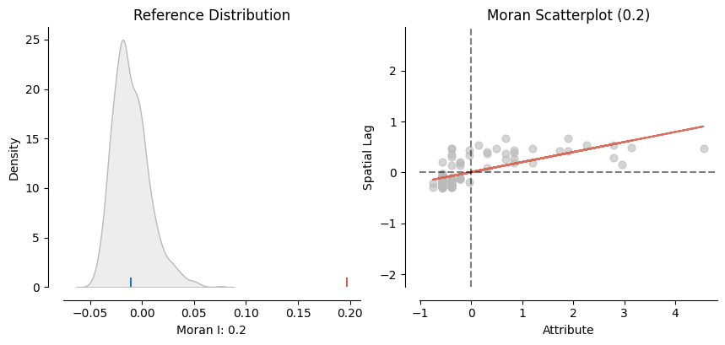
Dependencia espacial – Índice Moran
Numero de especies por polígono
Numero de especies por cuenca

Slide 9
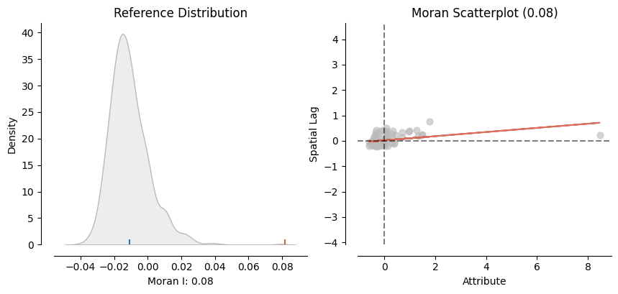
Dependencia espacial – Índice Moran
Densidad de especies por polígono

Slide 10
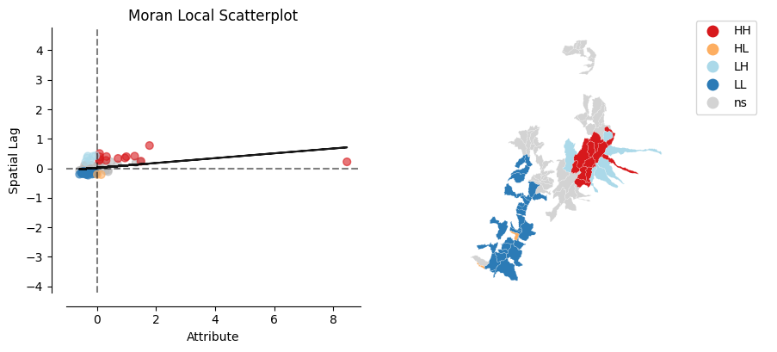
Dependencia espacial – Índice Moran
Índice = 0.08

Slide 11
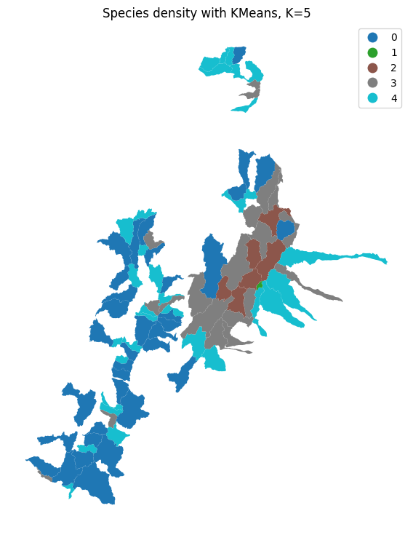
Clustering k-means

Slide 12
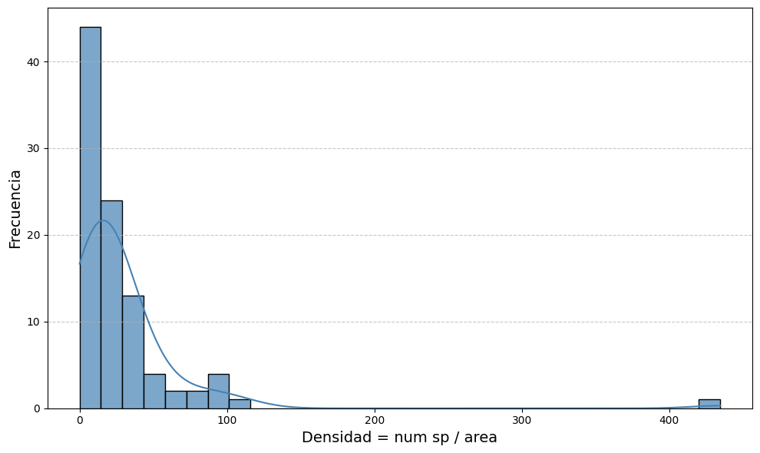
Modelos - Variable respuesta

Slide 13
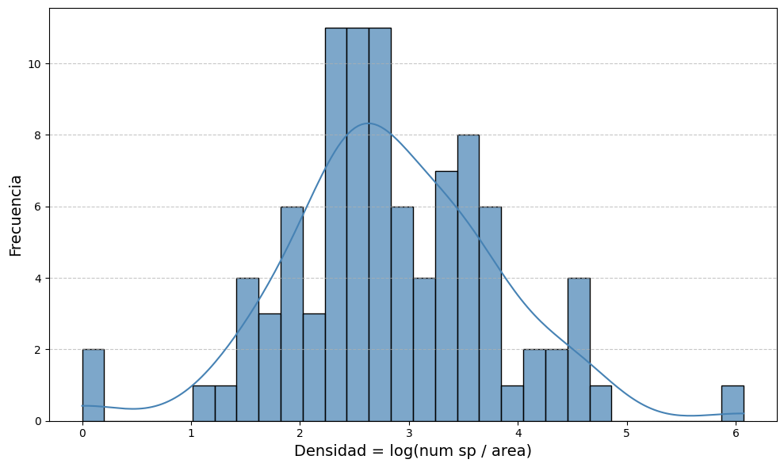
Modelos - Variable respuesta
Transformación logarítmica

Slide 14
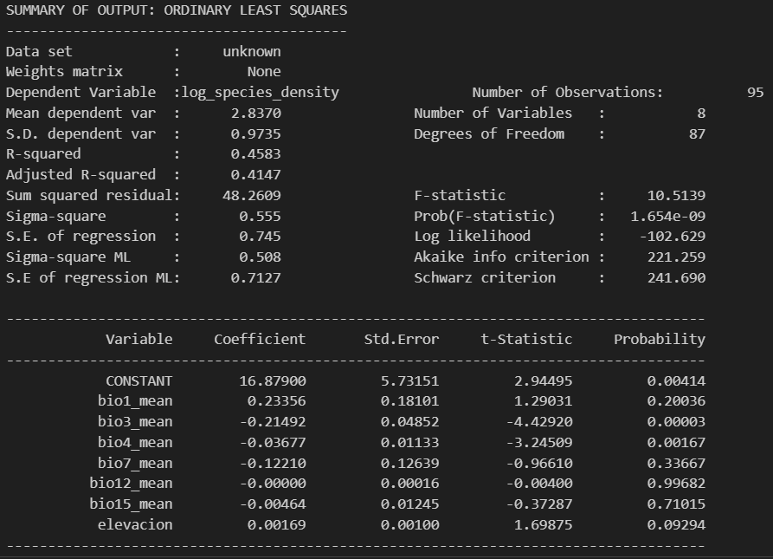
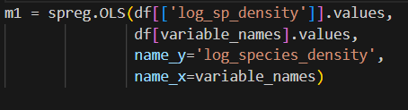
1. Regresión lineal OLS
Bio3* = Isotermalidad
Bio4* = Estacionalidad temperatura

Slide 15
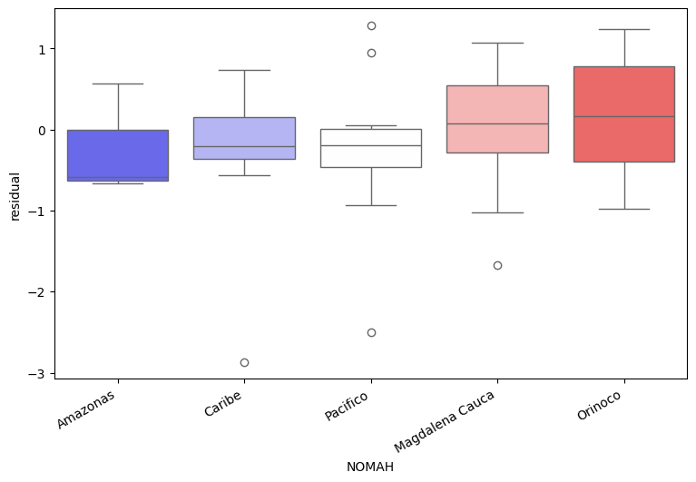
Residuales – Modelo lineal OLS
Zonificación hidrográfica IDEAM 2022

Slide 16
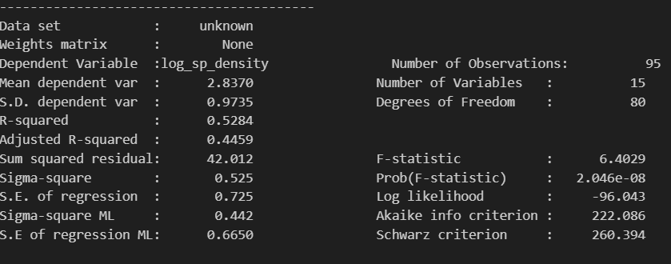
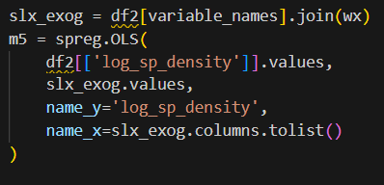
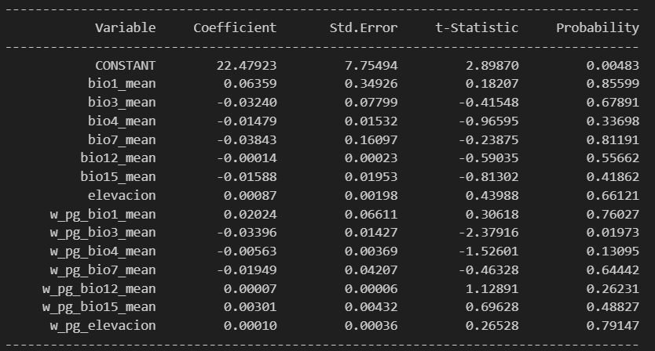
2. Modelo SAR exógeno
W = knn,
con k = 7

Slide 17
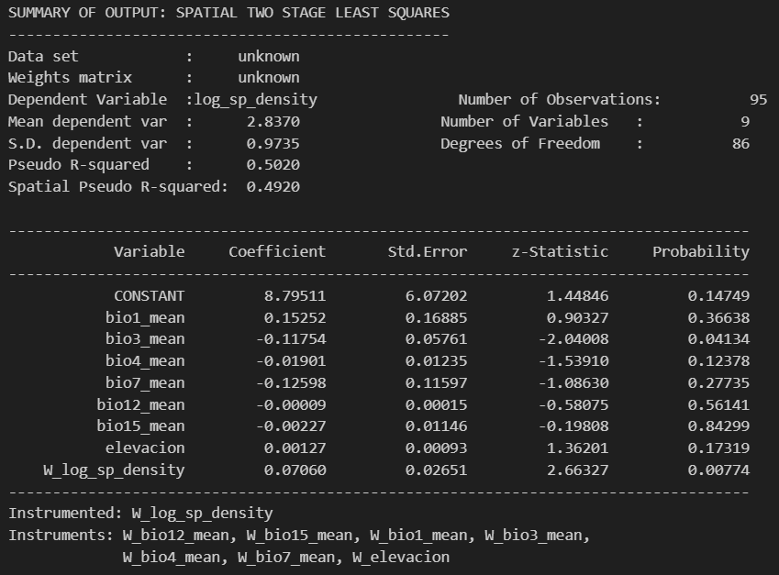
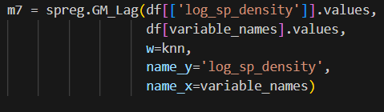
3. Modelo SAR endógeno
Spatial lag model
Bio3* = Isotermalidad
la densidad de especies en un polígono está influenciada por la densidad de especies en los polígonos vecinos, de forma significativa

Slide 18
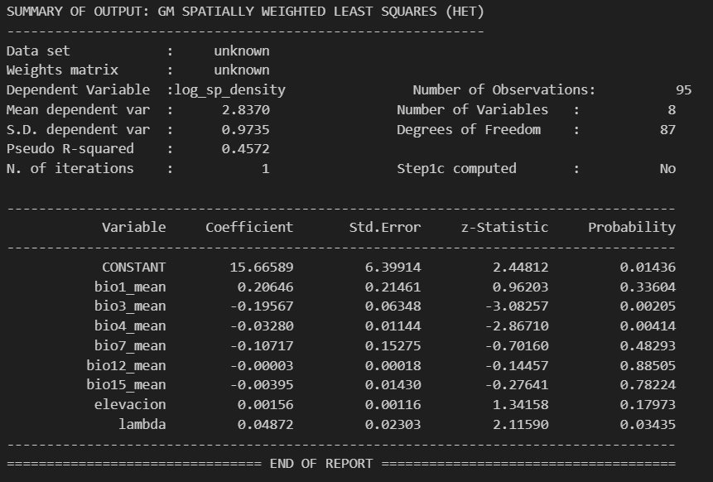
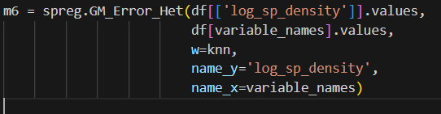
4. Modelo con error rezagado
Bio3* = Isotermalidad
Bio4* = Estacionalidad temperatura
la densidad de especies en un polígono está influenciada por la densidad de especies en los polígonos vecinos, de forma significativa

Slide 19
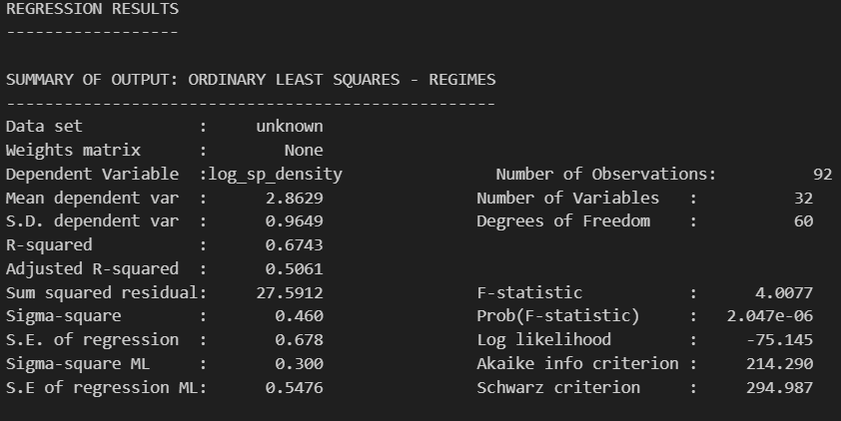
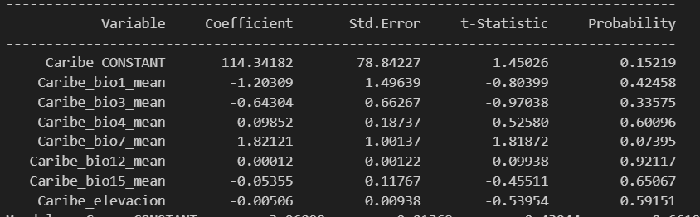
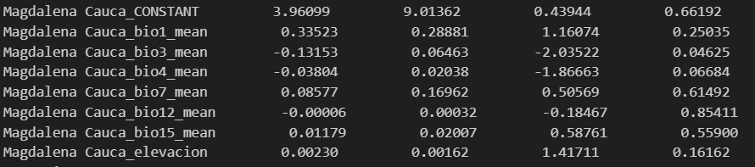
5. Modelos - Heterogeneidad Espacial
Coeficientes e intercepto variables
Zonificación hidrográfica IDEAM 2022

Slide 20
Comparación de modelos
Modelo | R² / Pseudo R² | Variables significativas (p < 0.05) | Autocorrelación espacial (lambda)
1. OLS clásico | 0.4583 | bio3_mean, bio4_mean | No
2. OLS con W_pg SAR exógeno | 0.5284 | W_bio3_mean | No
3. Variable dependente rezagada (Spatial lag) | 0.5020 | Bio3_mean | Sí (lambda = 0.0706)
4. Error rezagado (knn) | 0.4572 | bio3_mean, bio4_mean, lambda (p = 0.034) | Sí (lambda = 0.0487)
5. OLS con Regímenes (Regimes) | 0.6743 | bio3_mean (Magdalena-Cauca), bio4_mean marginal | No

Slide 21
Conclusiones y perspectivas
El patrón espacial de la densidad de Espeletia en POMCAS presenta autocorrelación espacial, y es importante usar modelos que consideren espacialidad.
bio3 y bio4 son las variables que más consistentemente explican la distribución de la densidad de especies (asociadas a temperatura e isotermalidad).
El comportamiento espacial de la densidad de Espeletia varía por región. La inclusión de regímenes mejora sustancialmente el modelo. Isotermalidad y estacionalidad de temperatura son variables explicativas clave, especialmente en la región Magdalena-Cauca.
La delimitación de los polígonos puede mejorar, ya que son muy extensos y abarcan un gradiente ambiental. Las observaciones de Espeletia solo están en la cabecera de las cuencas.

Slide 22
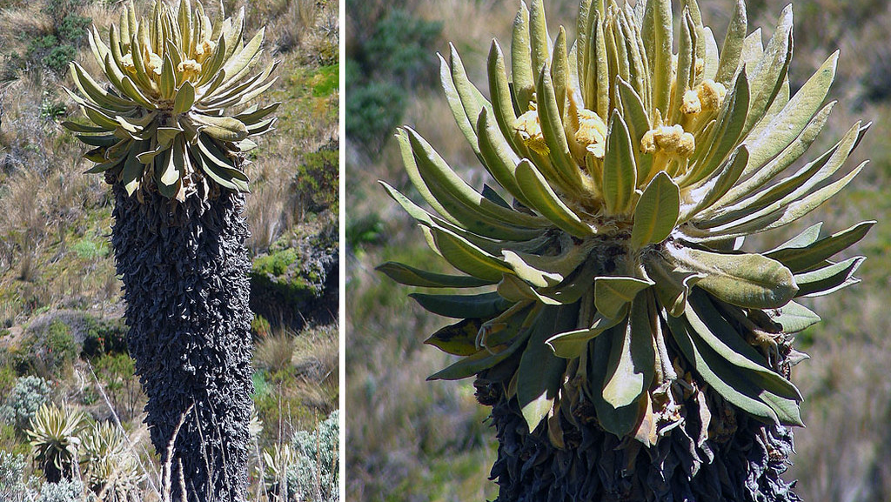
Gracias

